Slide 1










Azure AD
サインイン
アプリ登録 ＆ APIのアクセス許可
アプリ登録 ＆ API の公開
Power Apps キャンバスアプリ
カスタムコネクタ
Azure Web App
カスタム WebAPI
接続
OAuth2.0
クラウド実行環境
作成・利用
生成
ローカル開発環境
開発
生成
Web ブラウザ
OpenAPI ドキュメント
.NET Core SDK

Slide 2
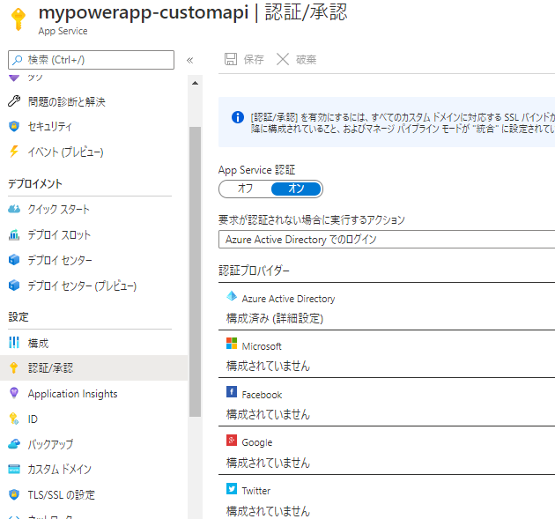
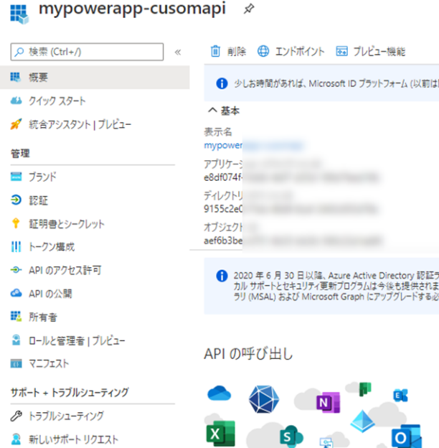
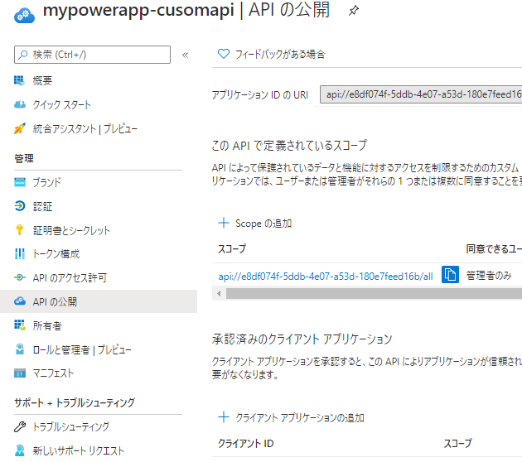
App Service の認証設定
Azure AD へ登録したアプリ
アプリが公開する API

Slide 3
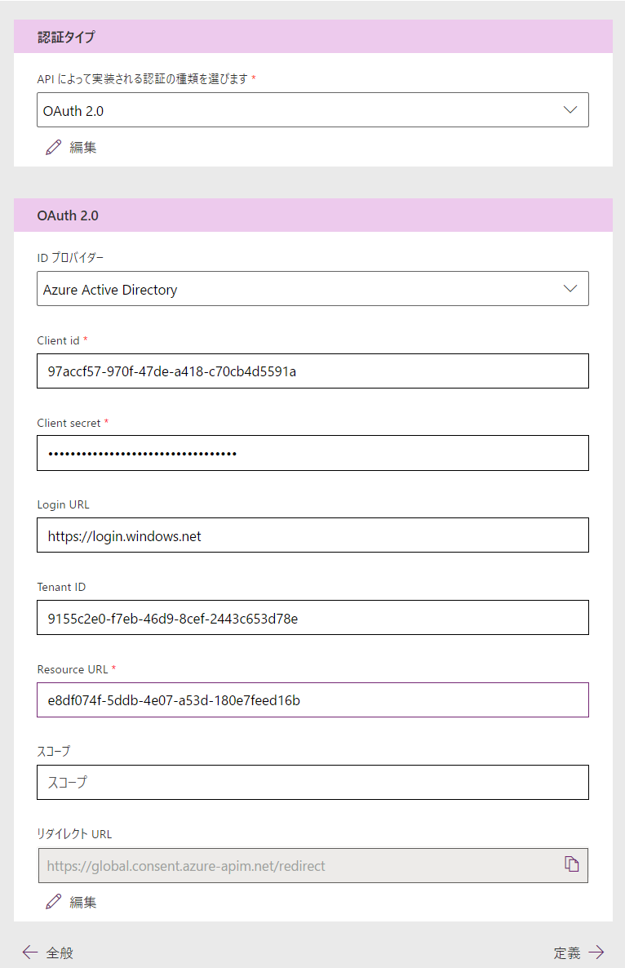
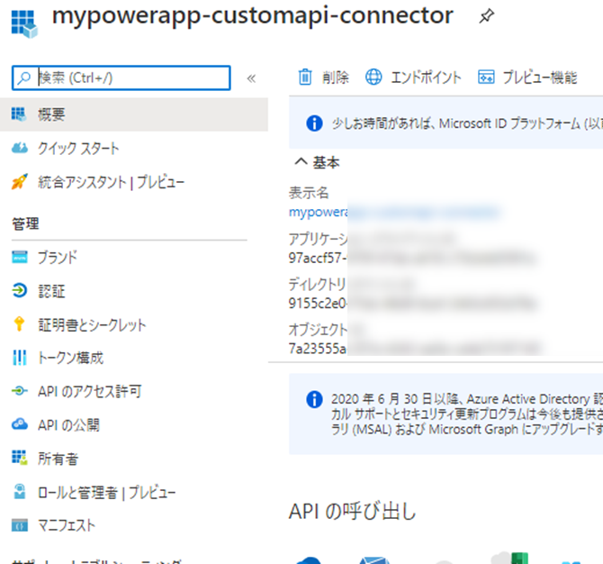
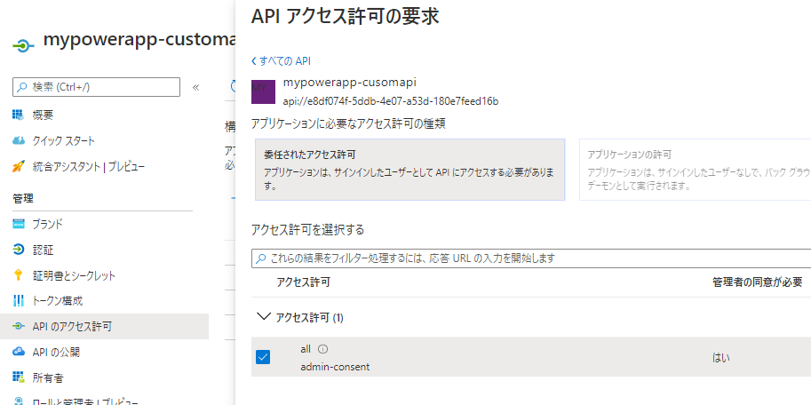
アプリ登録情報を設定
アクセス対象 API の情報を登録
リダイレクト URI を登録

